Slide 1
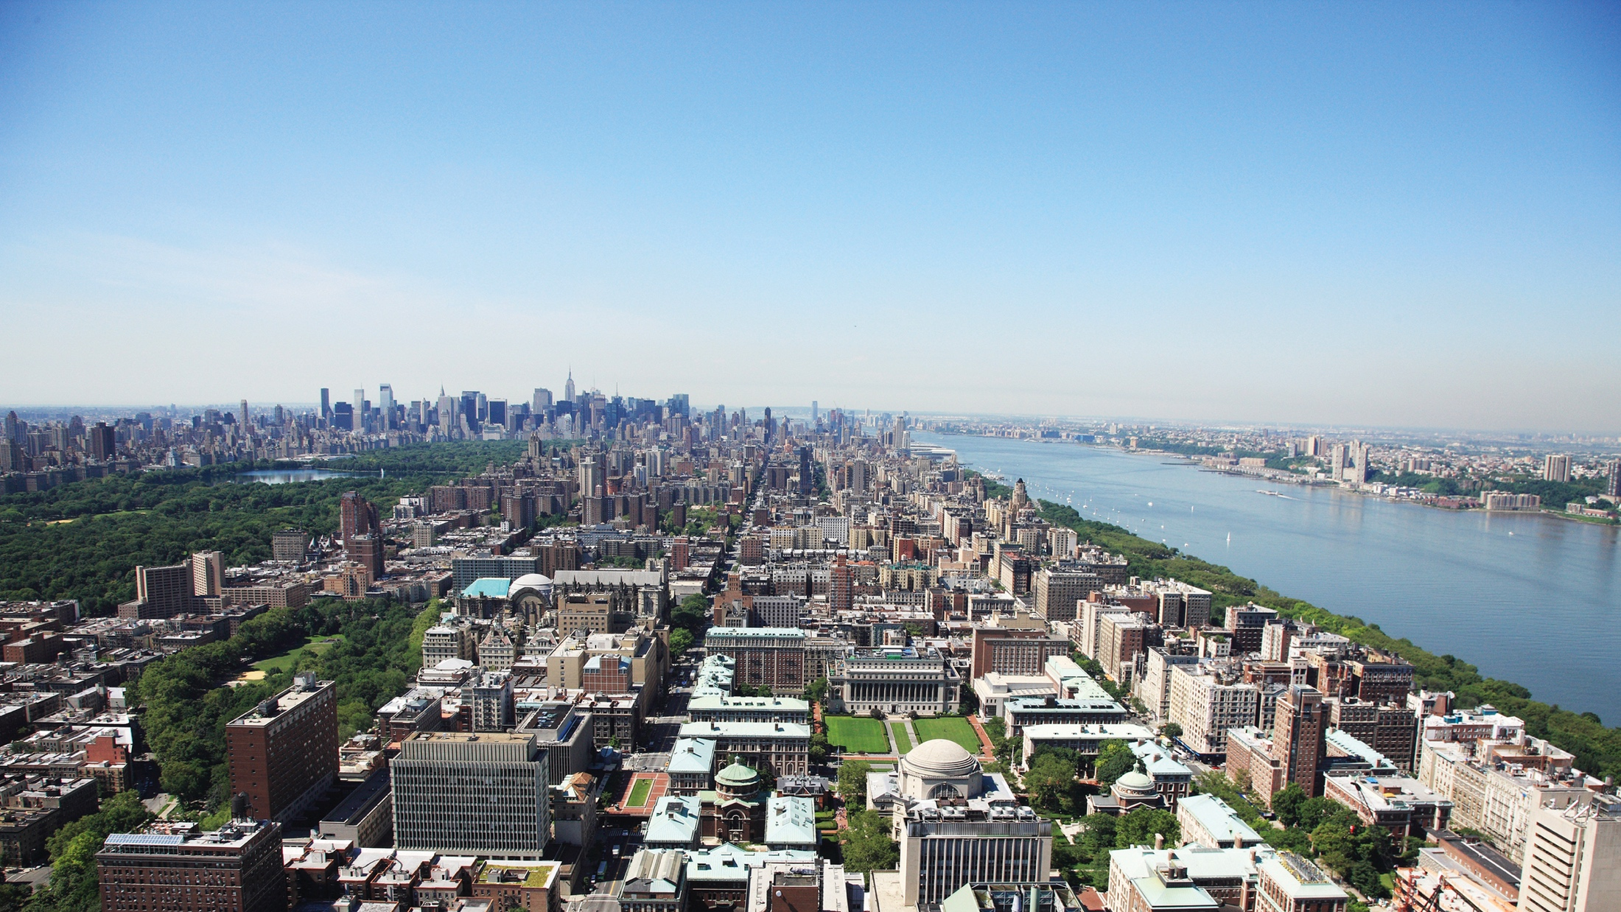
米国大統領選挙2020のバックテスト
Yuki Ikeda

Slide 2
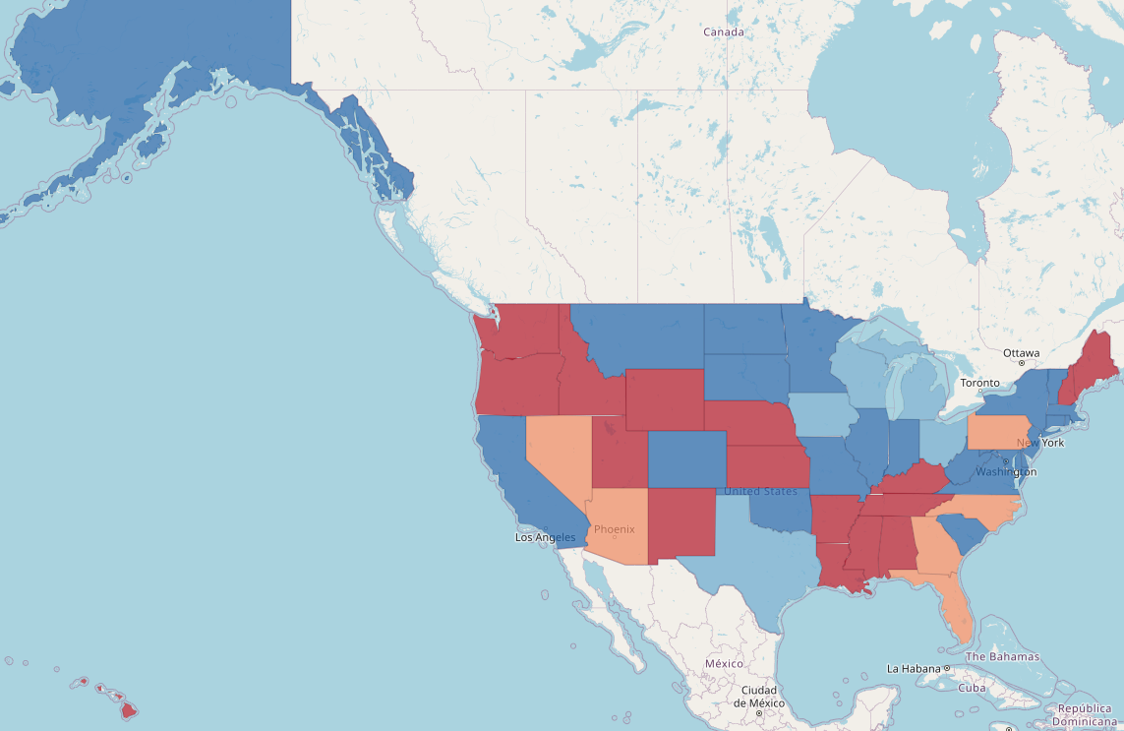
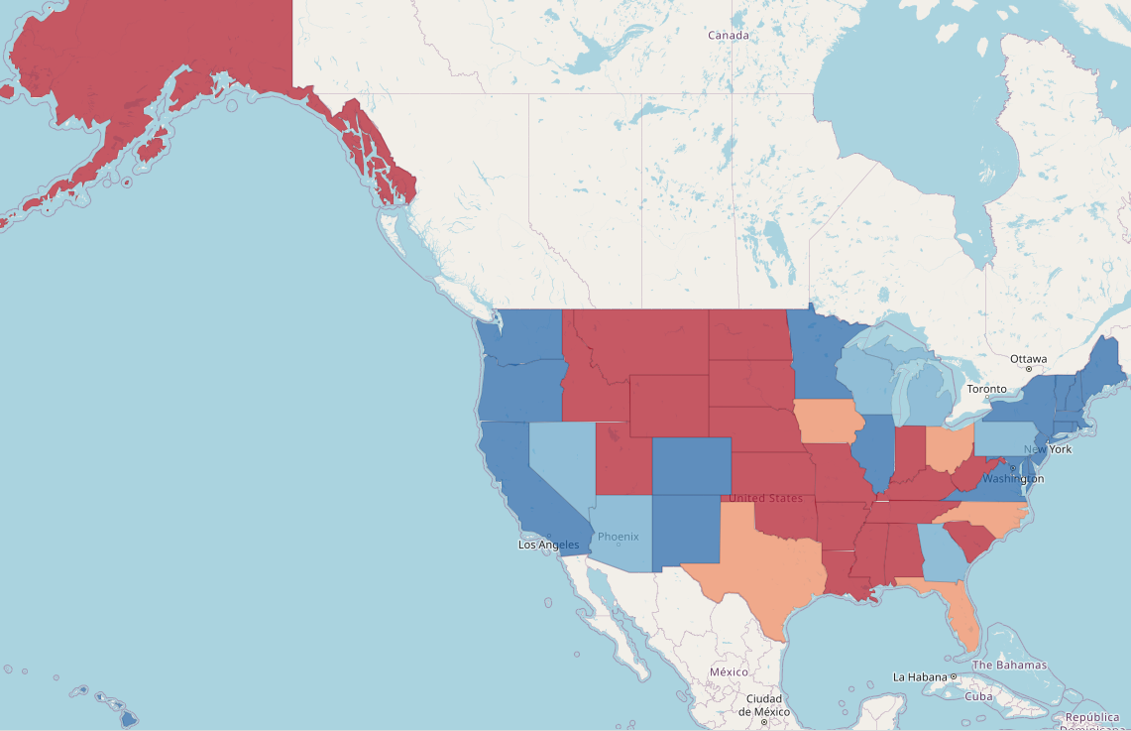
サマリー：VADERをもちいたナイーブな予測結果
・北東部と太平洋が民主党、内陸部が共和党という大勢はとらえている
・ただ、Lean Democrat（やや民主党寄り）の州やToss Up（接戦州）の州を中心に外している ⇒ 今回のデータ（後述）のTweet数が十分でない(？)問題か
・北西部の州も外している ⇒ (都市)人口が少なく、twitter予測が困難？
・人口の多いテキサス州・オハイオ州は、tweet数のポジネガの差分が、有権者数に対して有意ではなかった可能性
Prediction
Ground Truth
メーン州とネブラスカ州は勝者総取りでないが、今回は簡易的に州全体で集計し勝者総取りで予測
赤：共和党、青：民主党。色の薄いところはLean Rep./DemまたはToss Up
2 | Presentation Title Presentation Title

Slide 3
データ概要
・Kaggle（https://www.kaggle.com/datasets/manchunhui/us-election-2020-tweets）にあがっていた2020年の大統領選の最後の約1か月＋選挙後の4日（10/15-11/8）におけるTwitterデータ
・ハッシュタグ「#JoeBiden」「#DonaldTrump」の少なくともどちらか一方が含まれるtweet。それぞれ約76万件、95万件
・対象は全世界（多言語）
・tweetのメタ情報であるlocationは一部のtweetにしか入っていない
3 | Presentation Title Presentation Title

Slide 4
予測方法
・同Kaggle内の銀メダルnotebookを参考に予測https://www.kaggle.com/code/manchunhui/us-presidential-election-sentiment-analysis/notebook
・同じ内容が以下論文に出版されていたため、ある程度信用できそうと判断して使用（いくつか州を取り違えるミスや、deprecated codesの修正を実施）
https://bright-journal.org/Journal/index.php/JADS/article/view/17/9
・BKに紹介済のVADER×Twitterの米大統領選予測論文（https://ieeexplore.ieee.org/document/9377201）とほぼ同様の手法であるも、codeが利用可能なのがありがたい。ただし州別の予測までは行っていないので、この部分は追加で作業を行った
・作業を通じて、BK紹介済論文の論点も見つかった（後述）
4 | Presentation Title Presentation Title

Slide 5
予測方法（２）
・対象範囲：米国内かつ51州（50州＋コロンビア特別区）のうちいずれかのtweetに限定
・Cleaning：ハッシュタグ除去やLemmatization（例：Classification -> classify）
・VADERにかけて感情を分類（今回は感情の程度であるcompoundが0.05、(-0.05)より大きい(小さい)かどうかで判定。BK紹介済論文のFig.2-3からここのロジックは全く同じと思料）
・大統領選挙（11/4）の直前２週間の感情別のtweet数の合計値をもとに、Solid Republican(SR), Lean Republican(LR), Toss Up(TU), Lean Democrat(LD), Solid Democrat(SD)に分類
・SR: 共P>民P かつ 共N=<民N
・SD: 民P>共P かつ 民N=<共N
・LR: 共P>民P かつ 共N>民N かつ 共P－民P>共N－民N
・LD: 民P>共P かつ 民N>共N かつ 民P－共P>民N－共N
・TP: 該当期間のtweet数が5件以下（今回該当なし） ⇒ BK紹介済論文と同じロジック（おそらく）
5 | Presentation Title Presentation Title

Slide 6
予測方法（３）
・（再掲）大統領選挙（11/4）の直前２週間の感情別のtweet数の合計値をもとに、Solid Republican(SR), Lean Republican(LR), Toss Up(TU), Lean Democrat(LD), Solid Democrat(SD)に分類
・上述の２論文ともに、共和党・民主党それぞれごとに、Positive/Neutral/Negativeの構成比を出して（各党ごとに合計が100%）、
それから同じこと（前ページ最後の5分類）をやっている
・ただそもそも共和党と民主党へのtweet数が偏っている可能性があり、実際の投票数のイメージにより近いのは、絶対数の積み上げだろうと考えて、今回は上の方法で実施（予測結果も改善）
6 | Presentation Title Presentation Title

Slide 7
予測結果詳細
・以下の通りで、6割の州しか当たっていない。
・主な理由は最初のページ記載の通りと推察するも、そもそもtweetしている人のバイアスや、retweet数やfollowing-followedを通じた影響力の違い、同一人物の複数カウント（現在は許している。同一人物の支持者の変化を捉えるため）などもあるだろう
番号 | 予測 | 結果 | 州の数 | 大統領選挙人数
1 | 民主党 | 〇民主党 | 16 | 217
2 | 民主党 | ×共和党 | 12 | 116
3 | 共和党 | ×民主党 | 10 | 89
4 | 共和党 | 〇共和党 | 13 | 116
7 | Presentation Title Presentation Title

Slide 8
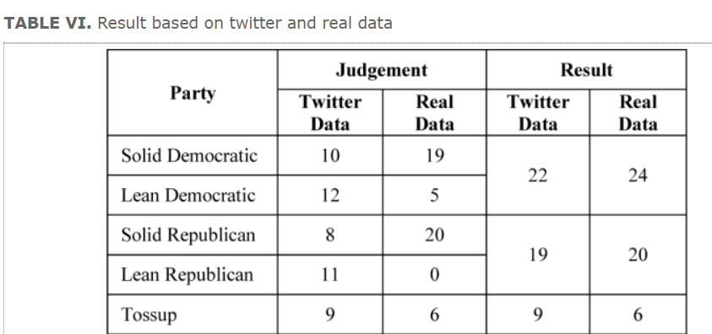
BK紹介済論文の論点(1)
・BK紹介済論文は、最後以下の表をもってTwitterによる予測がうまくいっていると主張。しかし、SR,…,TUは、BBCによる事前予想のため実際の大統領選の結果自体を予測していない。
・これは要するに「接戦州(BBC)が接戦になるであろうことをちゃんと当てられてますよ」という結果であり、そんなことは世論調査をGoogleればすぐわかることなので、実務的に重要ではない
・実務的にはやはり、実際の大統領選の結果を当てられたかどうかに尽きると思料
⇒ 今回の追加分析の結果をみると、少なくともベースラインではまだ向上の余地がありそうだが、あまりやりすぎても、サンプルが少ないため、オーバーフィットになりやすいため、今後の方針（何を指針に改善が改善したとみなす？ → 例：今回の選挙での世論調査等）を考える必要があるのではないか？
8 | Presentation Title Presentation Title

Slide 9
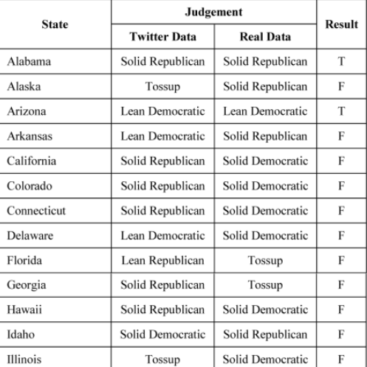
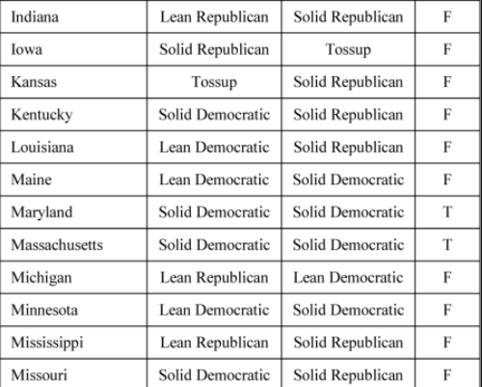
BK紹介済論文の論点(2)
・BK紹介済論文のもう１つの論点は、SR,…,TUを予測（Twitter）と結果（BBC）それぞれでmarginalに集計して比較しているだけで、個々の州がきちんと当たっているか見ていないこと。論文中の以下図（抜粋であるも）をみると、正解（Result列のT）が少なく、民主党の牙城であるカリフォルニア州やニュヨ－ク州ですら外しており、ちょっと問題がありそう・・・
⇒ 結果的にたまたま数があっただけではないかという懸念
9 | Presentation Title Presentation Title

Slide 10
本PJに役立てば幸いです
・今回の作業を通じて思った論点は以下の通り
論点 | 詳細 | 備考（参考）
何と照合して精度を確認するか？ | ・最新の世論調査 ・2020年の結果
どの州に力を入れるか？ | ・個人的には、前回選挙のTossupではなく、今回の最新世論調査で接戦州認定されている州がbetter（前回と同じとは限らない）。実質これらの州だけで決まる。 | https://www.jetro.go.jp/biznews/2024/05/d8e9a78e8c05996e.html（激戦7州）
感情の集計方法 | 先行研究に従い構成比でみるのか、絶対数で見るか？それ以外の方法か？
Tweet範囲は？ | 両陣営それぞれのtweetの最初の抽出方法は？（ハッシュタグなど？） 期間はどのくらい？（移動平均？）
ネブラスカとメーン州の扱い | 厳密にやるには、州内に２つある下院議員の選挙区のLocationが必要だが、サンプルサイズ次第 | グアムをハワイに統合するなど位置情報の名寄せが結構大事かも
10 | Presentation Title Presentation Title

Slide 11
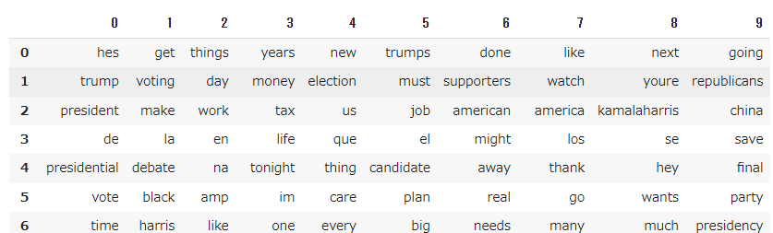
その他（両陣営それぞれのトピック分析）
自分の経験のためにデータぶち込み系作業をしましたが、こちらは2020年にこだわる必要なし
（以下ページも同じ）
・gensimのトピックモデル
・主な動かせるパラメタ(現在の設定)：
・トピック数(15)
・対象tweet：最低何tweetに登場(全体の1%)、最高何割のtweetに登場(30%)
・tweet内の対象部分（ハッシュタグ・URL等を削除。sent = re.sub(r'.*biden|donald.*|\(|\)|#.+|https.+|[^(a-zA-Z)\s]','',sent)
）
・上記実施後、最低10words残るtweetに限定してモデル投入
・3000tweetsをサンプリングして投入
・結果は全然微妙（tweetなので省略も多く散文調でトピックが見出しにくい？）：
各トピックの主要words
トピック (上位6)
11 | Presentation Title Presentation Title

Slide 12
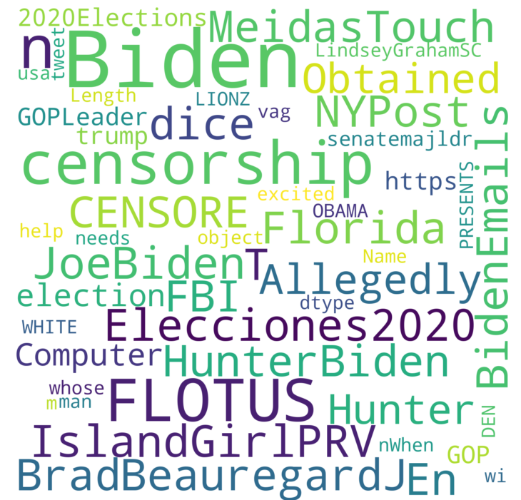
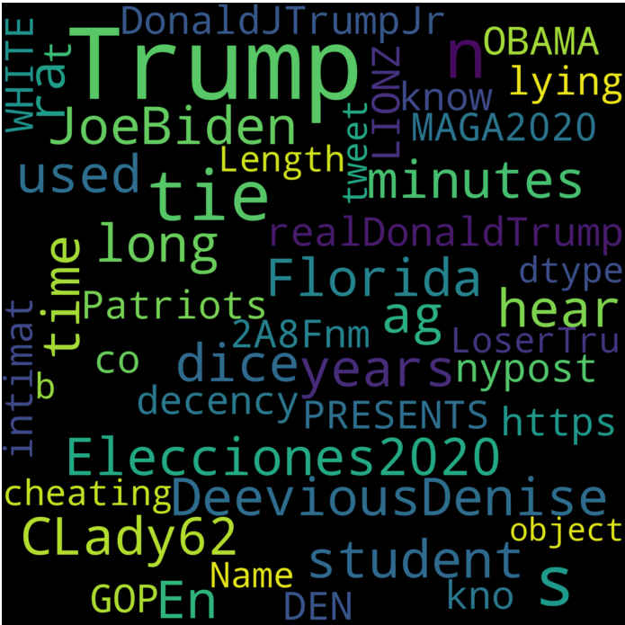
その他（両陣営それぞれのトピック分析）
・Word Cloud（参考にしたnotebookそのまま）。こちらのほうが良い。。
・ハッシュタグ≒トピックのような気もするので、主要なハッシュタグごとにtweetをサマライズさせるなどのほうがいいのかもしれない
12 | Presentation Title Presentation Title

Slide 13
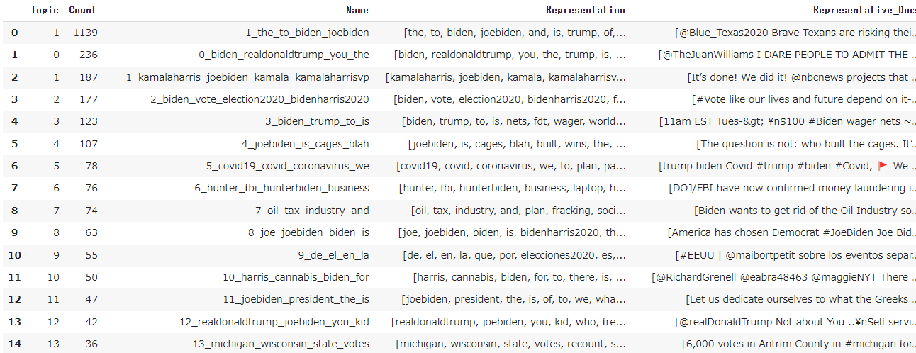
その他（両陣営それぞれのトピック分析）
・BERTopic
・主な動かせるパラメタ(現在の設定)：
・トピック数(15)
・3000tweetsをサンプリングして投入
・結果は依然微妙（トピック7のoil, tax, industryなどがあるあたりまだ望みありか）：
トピック (上位15)
13 | Presentation Title Presentation Title

